Slide 1


Reunião Mensal Prestação de contas Azure

Slide 2
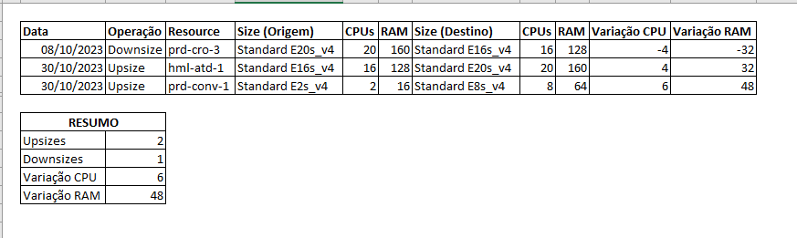
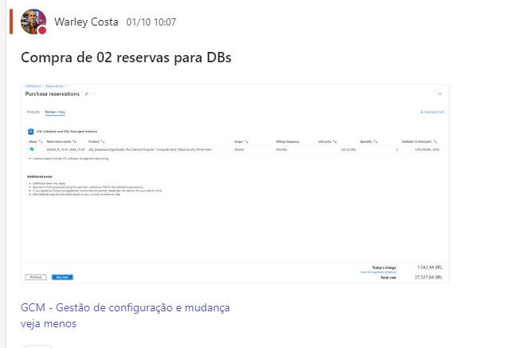
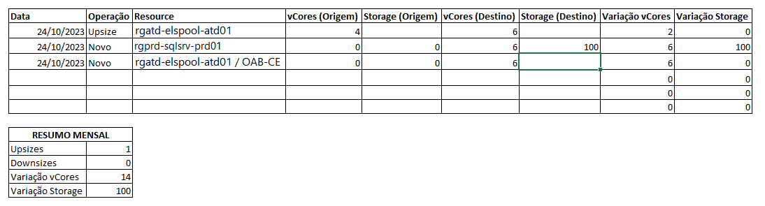
GCM - Gestão de configuração e mudança (Up e Down sizes)

Slide 3
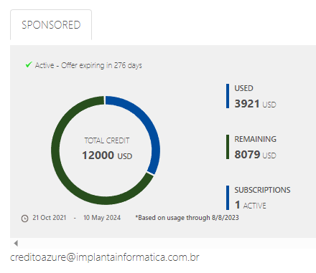
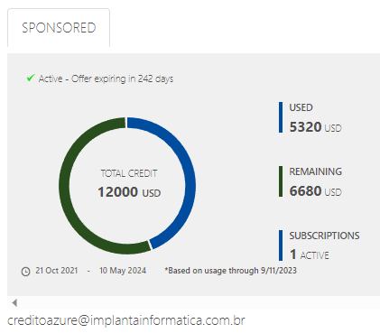
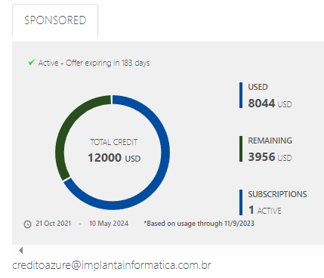
Credito Sponsorship
Média de consumo de $ 1.300 por mês
Previsão de consumo até janeiro/24

Slide 4
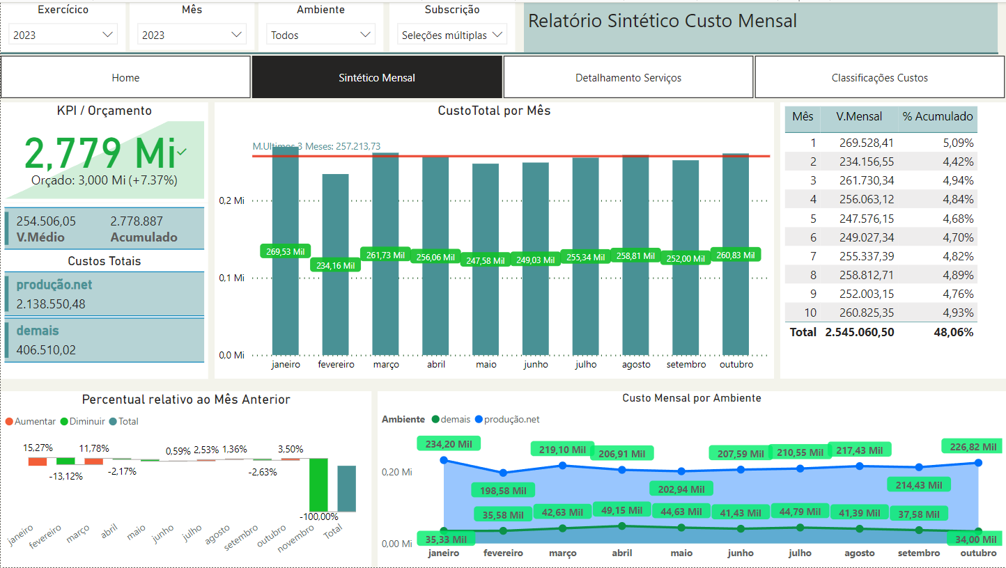
Relatório Sintético Mensal
4
3
1
azureCustosMensal-V5_3_limpo - Power BI
2

Slide 5
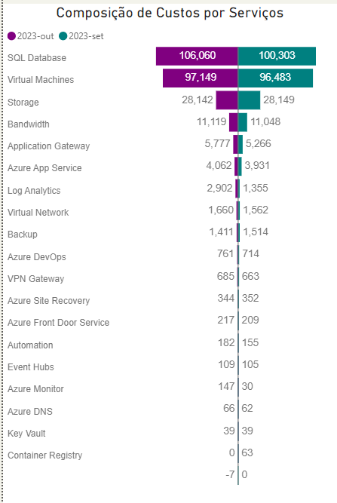
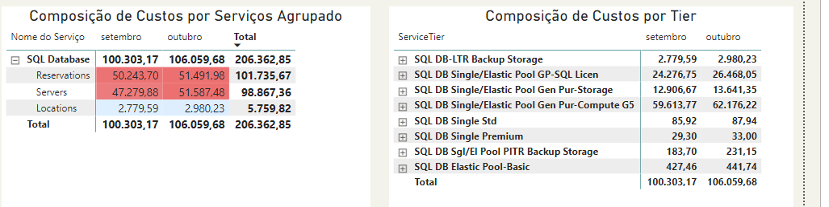
Detalhamento de Custos por Serviços

Slide 6
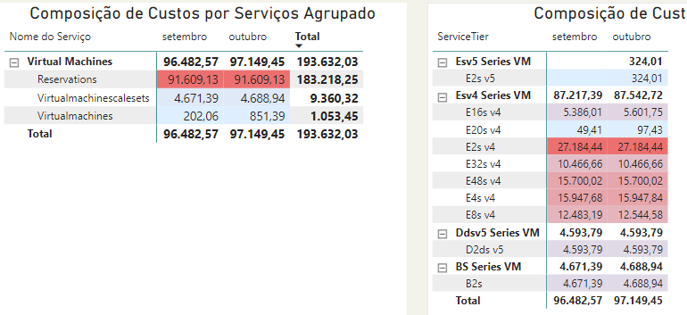
Detalhamento de Custos por Serviços

Slide 7
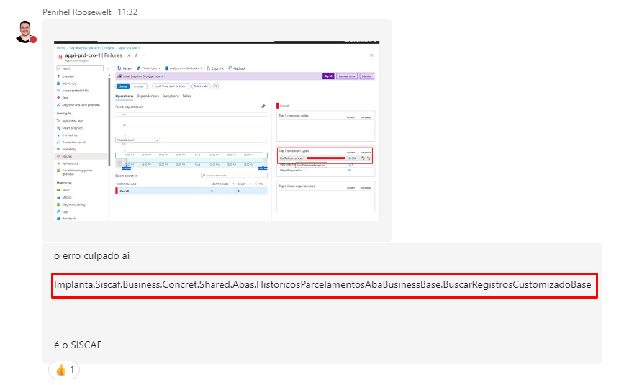
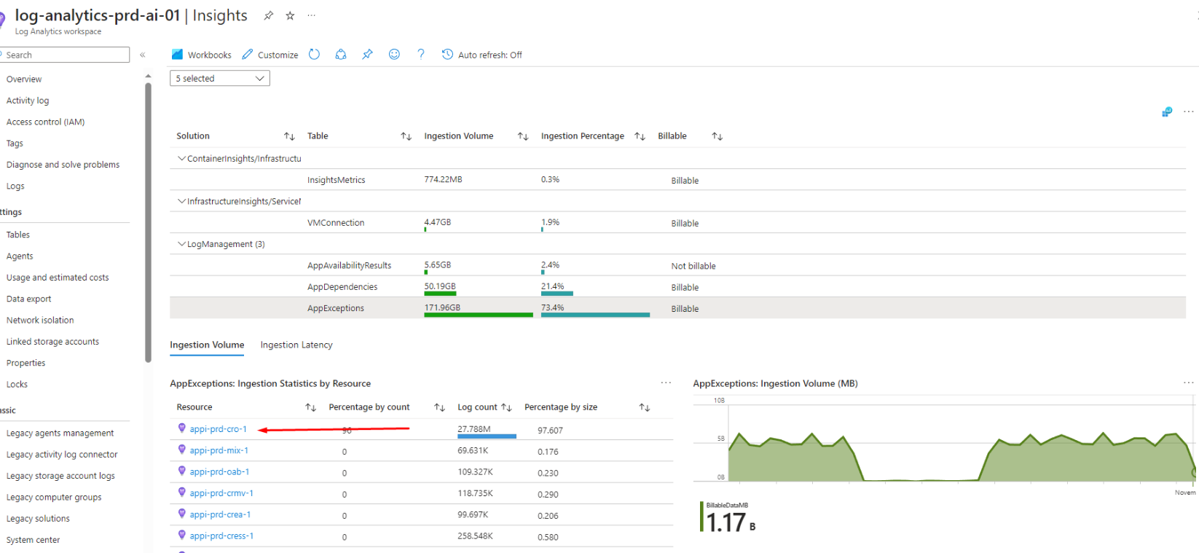
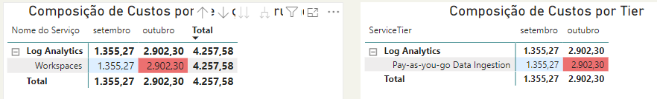
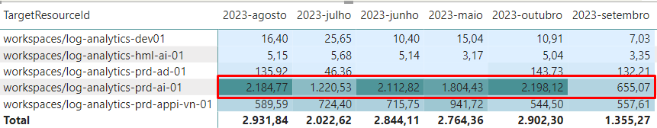
Detalhamento de Custos por Serviços

Slide 8
Detalhamento de Custos por Serviços

Slide 9



Slide 10



Obrigado!

